Slide 1
מעשה פילגש בגבעה
שופטים פרק יט

Slide 2
עמי כנען – כרטיס מידע
לעמי כנען היו מעשים מושחתים מאוד, לכן ציוה אותנו ה' "כמעשה ארץ כנען אשר אני מביא אתכם שמה לא תעשו..." (ויקרא יח, ג) אחד המעשים המושחתים שהיו נפוצים היה האיסור לארח אורחים בתחום העיר. אם קרה שהגיעו אורחים לעיר, היו אנשי העיר מתעללים בהם כאוות נפשם. כך קרה בסדום, וכך מסופר גם בפרקנו.

Slide 3
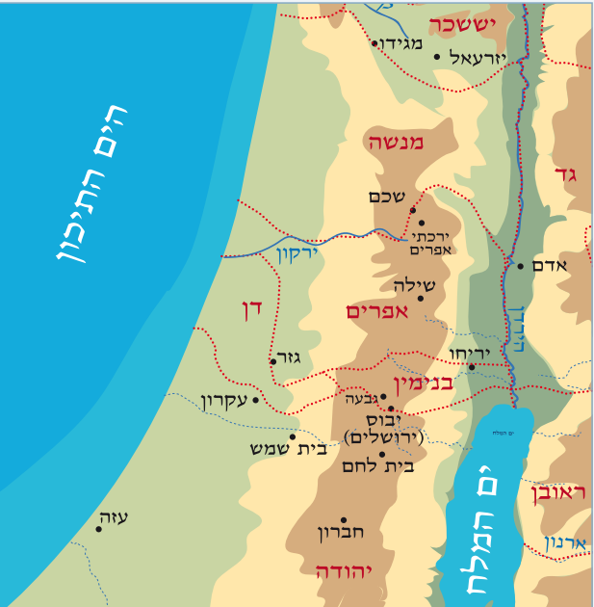
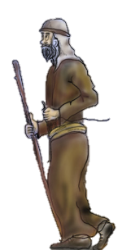
איש לוי הולך לבית לחם להשיב את פילגשו
א וַיְהִי בַּיָּמִים הָהֵם, וּמֶלֶךְ אֵין בְּיִשְׂרָאֵל; וַיְהִי אִישׁ לֵוִי,
גָּר בְּיַרְכְּתֵי הַר-אֶפְרַיִם, וַיִּקַּח-לוֹ אִשָּׁה פִילֶגֶשׁ, מִבֵּית לֶחֶם יְהוּדָה.

Slide 4
איש לוי הולך לבית לחם להשיב את פילגשו
א וַיְהִי בַּיָּמִים הָהֵם, וּמֶלֶךְ אֵין בְּיִשְׂרָאֵל; וַיְהִי אִישׁ לֵוִי,
גָּר בְּיַרְכְּתֵי הַר-אֶפְרַיִם, וַיִּקַּח-לוֹ אִשָּׁה פִילֶגֶשׁ, מִבֵּית לֶחֶם יְהוּדָה.
ג וַיָּקָם אִישָׁהּ וַיֵּלֶךְ אַחֲרֶיהָ, לְדַבֵּר עַל-לִבָּהּ לַהֲשִׁיבָה..
וַתְּבִיאֵהוּ, בֵּית אָבִיהָ, וַיִּרְאֵהוּ אֲבִי הַנַּעֲרָה, וַיִּשְׂמַח לִקְרָאתוֹ.

Slide 5


איש לוי הולך לבית לחם להשיב את פילגשו
א וַיְהִי בַּיָּמִים הָהֵם, וּמֶלֶךְ אֵין בְּיִשְׂרָאֵל; וַיְהִי אִישׁ לֵוִי,
גָּר בְּיַרְכְּתֵי הַר-אֶפְרַיִם, וַיִּקַּח-לוֹ אִשָּׁה פִילֶגֶשׁ, מִבֵּית לֶחֶם יְהוּדָה.
ג וַיָּקָם אִישָׁהּ וַיֵּלֶךְ אַחֲרֶיהָ, לְדַבֵּר עַל-לִבָּהּ לַהֲשִׁיבָה..
וַתְּבִיאֵהוּ, בֵּית אָבִיהָ, וַיִּרְאֵהוּ אֲבִי הַנַּעֲרָה, וַיִּשְׂמַח לִקְרָאתוֹ.
ד וַיַּחֲזֶק-בּוֹ חֹתְנוֹ אֲבִי הַנַּעֲרָה, וַיֵּשֶׁב אִתּוֹ שְׁלֹשֶׁת יָמִים;
וַיֹּאכְלוּ, וַיִּשְׁתּוּ, וַיָּלִינוּ, שָׁם.

Slide 6

4
ה וַיְהִי בַּיּוֹם הָרְבִיעִי, וַיַּשְׁכִּימוּ בַבֹּקֶר וַיָּקָם לָלֶכֶת;
וַיֹּאמֶר אֲבִי הַנַּעֲרָה אֶל-חֲתָנוֹ, סְעָד לִבְּךָ פַּת-לֶחֶם--וְאַחַר תֵּלֵכוּ.

Slide 7
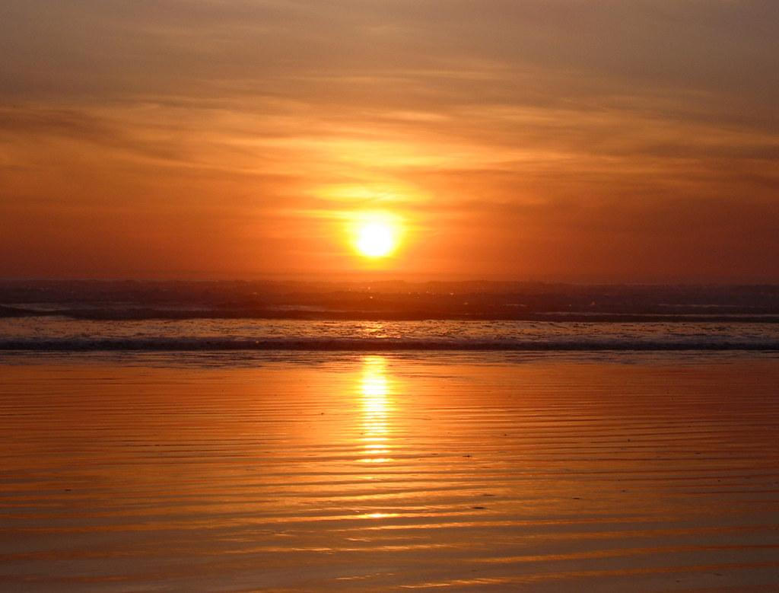
4
ה וַיְהִי בַּיּוֹם הָרְבִיעִי, וַיַּשְׁכִּימוּ בַבֹּקֶר וַיָּקָם לָלֶכֶת;
וַיֹּאמֶר אֲבִי הַנַּעֲרָה אֶל-חֲתָנוֹ, סְעָד לִבְּךָ פַּת-לֶחֶם--וְאַחַר תֵּלֵכוּ.
ו וַיֹּאמֶר אֲבִי הַנַּעֲרָה, אֶל-הָאִישׁ, הוֹאֶל-נָא וְלִין, וְיִיטַב לִבֶּךָ.
תמונה זו מאת מחבר לא ידוע ניתן ברשיון במסגרת CC BY-SA

Slide 8
5
ה וַיְהִי בַּיּוֹם הָרְבִיעִי, וַיַּשְׁכִּימוּ בַבֹּקֶר וַיָּקָם לָלֶכֶת;
וַיֹּאמֶר אֲבִי הַנַּעֲרָה אֶל-חֲתָנוֹ, סְעָד לִבְּךָ פַּת-לֶחֶם--וְאַחַר תֵּלֵכוּ.
ו וַיֹּאמֶר אֲבִי הַנַּעֲרָה, אֶל-הָאִישׁ, הוֹאֶל-נָא וְלִין, וְיִיטַב לִבֶּךָ.
ח וַיַּשְׁכֵּם בַּבֹּקֶר בַּיּוֹם הַחֲמִישִׁי, לָלֶכֶת,
וַיֹּאמֶר אֲבִי הַנַּעֲרָה סְעָד-נָא לְבָבְךָ,
וְהִתְמַהְמְהוּ עַד-נְטוֹת הַיּוֹם;

Slide 9

ט וַיָּקָם הָאִישׁ לָלֶכֶת.. וַיֹּאמֶר לוֹ חֹתְנוֹ :
הִנֵּה נָא רָפָה הַיּוֹם לַעֲרוֹב, לִינוּ-נָא .. וְהִשְׁכַּמְתֶּם מָחָר לְדַרְכְּכֶם.
י וְלֹא-אָבָה הָאִישׁ, לָלוּן,

Slide 10
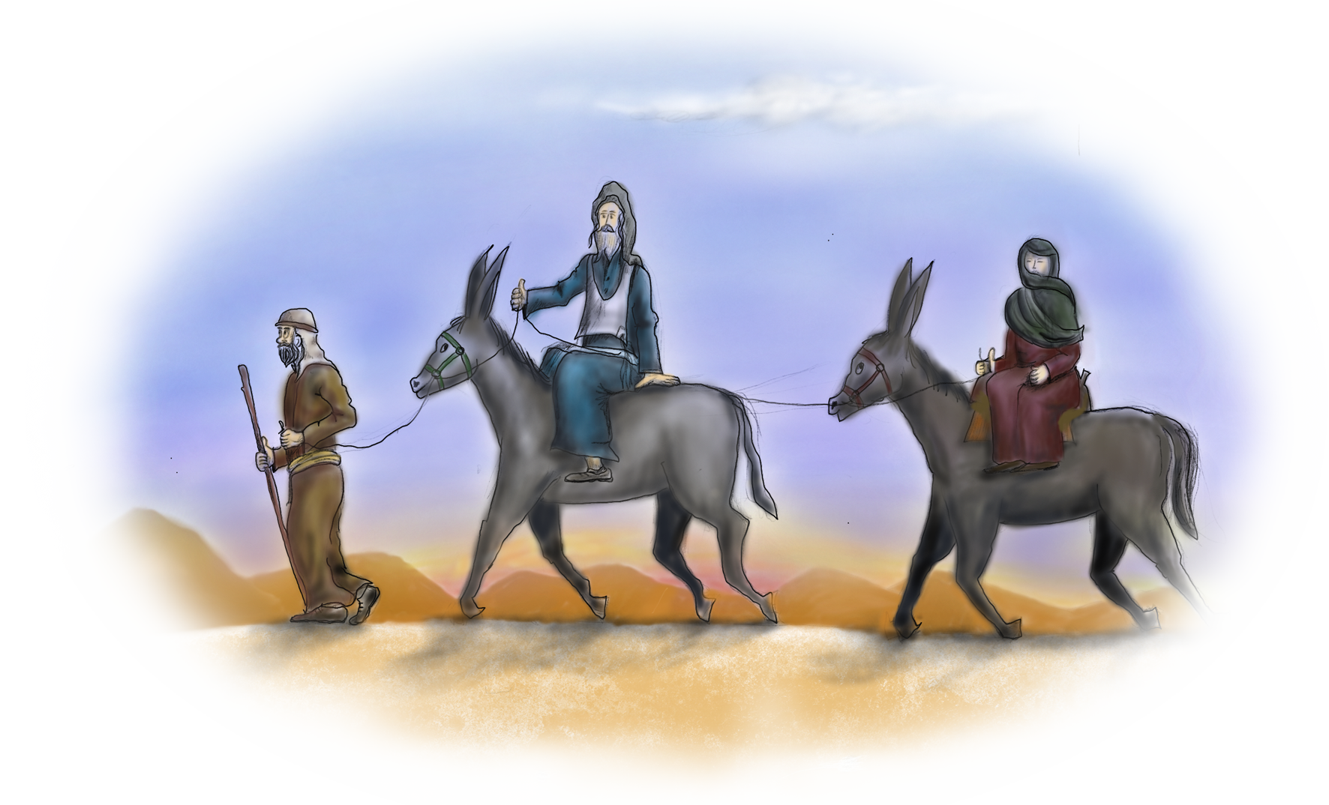
ט וַיָּקָם הָאִישׁ לָלֶכֶת.. וַיֹּאמֶר לוֹ חֹתְנוֹ :
הִנֵּה נָא רָפָה הַיּוֹם לַעֲרוֹב, לִינוּ-נָא .. וְהִשְׁכַּמְתֶּם מָחָר לְדַרְכְּכֶם.
י וְלֹא-אָבָה הָאִישׁ, לָלוּן,
וַיָּקָם וַיֵּלֶךְ וַיָּבֹא עַד-נֹכַח יְבוּס, הִיא יְרוּשָׁלִָם;
וְעִמּוֹ, צֶמֶד חֲמוֹרִים חֲבוּשִׁים, וּפִילַגְשׁוֹ, עִמּוֹ.

Slide 11
יג וַיֹּאמֶר לְנַעֲרוֹ, לְךָ וְנִקְרְבָה בְּאַחַד הַמְּקֹמוֹת;
וְלַנּוּ בַגִּבְעָה, אוֹ בָרָמָה.
טו וַיָּסֻרוּ שָׁם, לָבוֹא לָלוּן בַּגִּבְעָה;
וַיָּבֹא, וַיֵּשֶׁב בִּרְחוֹב הָעִיר,

Slide 12
יג וַיֹּאמֶר לְנַעֲרוֹ, לְךָ וְנִקְרְבָה בְּאַחַד הַמְּקֹמוֹת;
וְלַנּוּ בַגִּבְעָה, אוֹ בָרָמָה.
טו וַיָּסֻרוּ שָׁם, לָבוֹא לָלוּן בַּגִּבְעָה;
וַיָּבֹא, וַיֵּשֶׁב בִּרְחוֹב הָעִיר,
וְאֵין אִישׁ מְאַסֵּף-אוֹתָם הַבַּיְתָה, לָלוּן.

Slide 13
טז וְהִנֵּה אִישׁ זָקֵן, בָּא מִן-מַעֲשֵׂהוּ מִן-הַשָּׂדֶה בָּעֶרֶב, וְהָאִישׁ מֵהַר אֶפְרַיִם, וְהוּא-גָר בַּגִּבְעָה; וְאַנְשֵׁי הַמָּקוֹם, בְּנֵי יְמִינִי. יז וַיִּשָּׂא עֵינָיו, וַיַּרְא אֶת-הָאִישׁ הָאֹרֵחַ--בִּרְחֹב הָעִיר; וַיֹּאמֶר הָאִישׁ הַזָּקֵן אָנָה תֵלֵךְ, וּמֵאַיִן תָּבוֹא. יח וַיֹּאמֶר אֵלָיו, עֹבְרִים אֲנַחְנוּ מִבֵּית-לֶחֶם יְהוּדָה עַד-יַרְכְּתֵי הַר-אֶפְרַיִם--מִשָּׁם אָנֹכִי, וָאֵלֵךְ עַד-בֵּית לֶחֶם יְהוּדָה; וְאֶת-בֵּית יְהוָה, אֲנִי הֹלֵךְ, וְאֵין אִישׁ, מְאַסֵּף אוֹתִי הַבָּיְתָה. יט וְגַם-תֶּבֶן גַּם-מִסְפּוֹא, יֵשׁ לַחֲמוֹרֵינוּ, וְגַם לֶחֶם וָיַיִן יֶשׁ-לִי וְלַאֲמָתֶךָ, וְלַנַּעַר עִם-עֲבָדֶיךָ: אֵין מַחְסוֹר, כָּל-דָּבָר. כ וַיֹּאמֶר הָאִישׁ הַזָּקֵן שָׁלוֹם לָךְ, רַק כָּל-מַחְסוֹרְךָ עָלָי; רַק בָּרְחוֹב, אַל-תָּלַן. כא וַיְבִיאֵהוּ לְבֵיתוֹ, ויבול (וַיָּבָל) לַחֲמוֹרִים; וַיִּרְחֲצוּ, רַגְלֵיהֶם, וַיֹּאכְלוּ, וַיִּשְׁתּוּ.

Slide 14


כב הֵמָּה, מֵיטִיבִים אֶת-לִבָּם,
וְהִנֵּה אַנְשֵׁי הָעִיר אַנְשֵׁי בְנֵי-בְלִיַּעַל נָסַבּוּ אֶת-הַבַּיִת,
מִתְדַּפְּקִים עַל-הַדָּלֶת;
וַיֹּאמְרוּ, אֶל-הָאִישׁ בַּעַל הַבַּיִת הַזָּקֵן לֵאמֹר,
הוֹצֵא אֶת-הָאִישׁ אֲשֶׁר-בָּא אֶל-בֵּיתְךָ, וְנֵדָעֶנּוּ.
כג וַיֵּצֵא אֲלֵיהֶם, הָאִישׁ בַּעַל הַבַּיִת,
וַיֹּאמֶר אֲלֵהֶם, אַל-אַחַי אַל-תָּרֵעוּ נָא;
אֶל-בֵּיתִי--אַל-תַּעֲשׂוּ, אֶת-הַנְּבָלָה הַזֹּאת.

Slide 15

כד הִנֵּה בִתִּי הַבְּתוּלָה וּפִילַגְשֵׁהוּ, אוֹצִיאָה-נָּא אוֹתָם
וְעַנּוּ אוֹתָם,
וַעֲשׂוּ לָהֶם, הַטּוֹב בְּעֵינֵיכֶם;

Slide 16
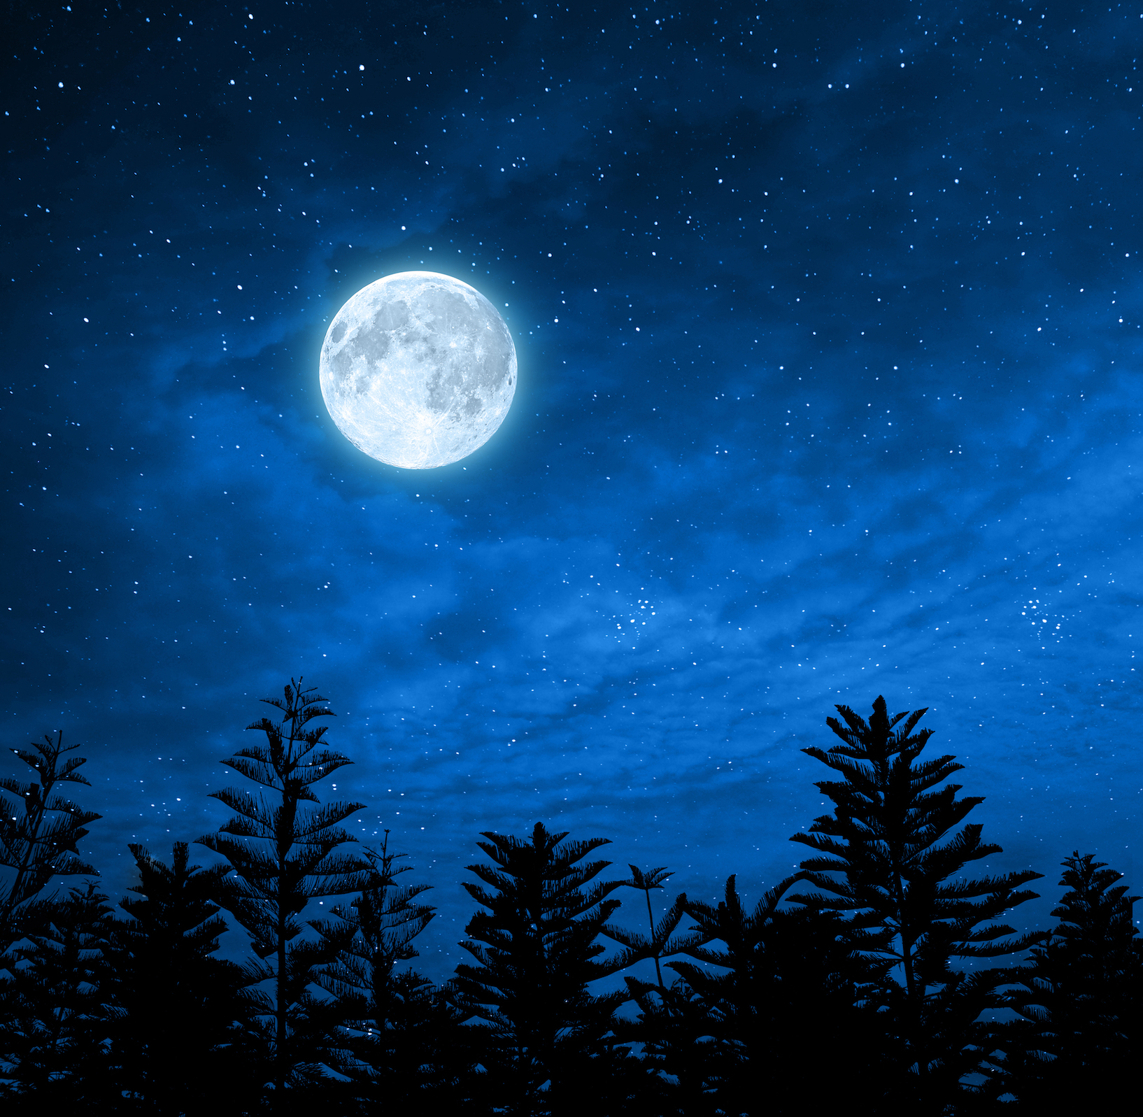
כד הִנֵּה בִתִּי הַבְּתוּלָה וּפִילַגְשֵׁהוּ, אוֹצִיאָה-נָּא אוֹתָם
וְעַנּוּ אוֹתָם,
וַעֲשׂוּ לָהֶם, הַטּוֹב בְּעֵינֵיכֶם;
כה וְלֹא-אָבוּ הָאֲנָשִׁים, לִשְׁמֹעַ לוֹ,
וַיַּחֲזֵק הָאִישׁ בְּפִילַגְשׁוֹ, וַיֹּצֵא אֲלֵיהֶם הַחוּץ; ...
וַיִּתְעַלְּלוּ-בָהּ כָּל-הַלַּיְלָה, עַד-הַבֹּקֶר,
וַיְשַׁלְּחוּהָ, (כַּעֲלוֹת) הַשָּׁחַר.

Slide 17



כו וַתָּבֹא הָאִשָּׁה, לִפְנוֹת הַבֹּקֶר; וַתִּפֹּל פֶּתַח בֵּית-הָאִישׁ,
כז וַיָּקָם אֲדֹנֶיהָ בַּבֹּקֶר, וַיִּפְתַּח דַּלְתוֹת הַבַּיִת, וַיֵּצֵא, לָלֶכֶת לְדַרְכּוֹ;
וְהִנֵּה הָאִשָּׁה פִילַגְשׁוֹ,
נֹפֶלֶת פֶּתַח הַבַּיִת,
ל וְהָיָה כָל-הָרֹאֶה,
וְאָמַר לֹא-נִהְיְתָה וְלֹא-נִרְאֲתָה כָּזֹאת,
לְמִיּוֹם עֲלוֹת בְּנֵי-יִשְׂרָאֵל מֵאֶרֶץ מִצְרַיִם, עַד הַיּוֹם הַזֶּה;
שִׂימוּ-לָכֶם עָלֶיהָ, עֻצוּ וְדַבֵּרוּ. {פ}
תמונה זו מאת מחבר לא ידוע ניתן ברשיון במסגרת CC BY-NC

Slide 18
לסיכום:
איש לוי הולך להשיב את פילגשו מבית לחם ומתעכב עד הערב בחזרתו לאפרים.
האיש נאלץ ללון בגבעה שבבנימין ואף תושב לא מכניסו לביתו למעט תושב זקן משבט אפרים.
אנשי העיר מקיפים את הבית ודורשים מהזקן להוציא את האורח ולהתעלל בו.
האיש מוציא את פלגשו לבני העיר והם מתעללים בה כל הלילה.
האיש מודיע זאת לכל שבטי ישראל שמתייעצים מה נכון לעשות

